Slide 1
Установка Git

Slide 2
Скачивание и установка

Slide 3

Git Bash
Скачать https://git-scm.com/downloads
При установке все опции по умолчанию

Slide 4

Visual Studio Code
Скачать https://code.visualstudio.com/Download
Установить

Slide 5

Git Extensions
Скачать https://gitextensions.github.io/
При установке все опции по умолчанию

Slide 6
Настройка

Slide 7
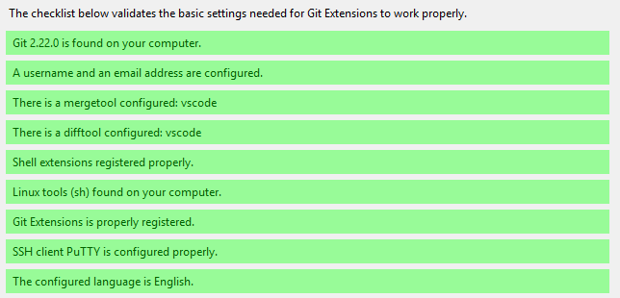
Настройка Git Extensions при старте
English!
Все пункты списка должны быть зелеными
Если нет, то донастроить через настройки

Slide 8
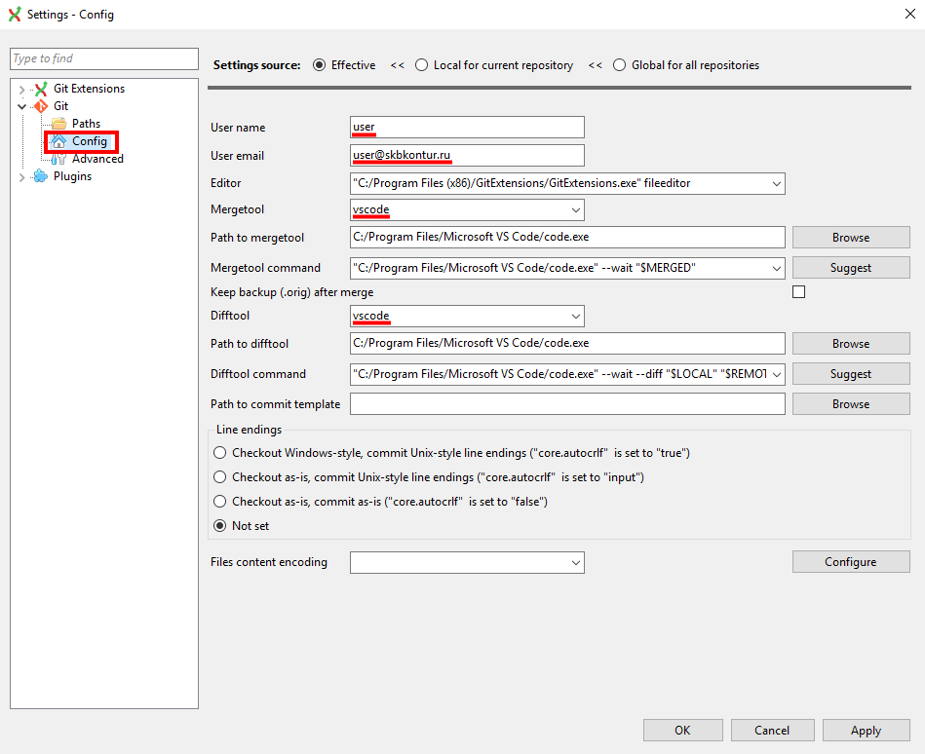
Донастройка через Settings

Slide 9
Настройки Git пользователя
Открыть консоль
Выполнить, чтобы открыть настройки в редакторе: git config -e --global
Скопировать отсюда: https://github.com/kontur-courses/git/blob/master/config/global/.gitconfig
Убедиться, что путь до VS Code верный VS Code может быть как в Program Files, так и в папке пользователя в зависимости от способа установки

Slide 10
Настройки Git системы
Скорее всего верные, надо лишь проверить
Открыть консоль
Выполнить, чтобы открыть настройки в редакторе: git config -e --system
Скопировать отсюда: https://github.com/kontur-courses/git/blob/master/config/system/gitconfig

Slide 11

Завести аккаунт на GitHub
https://github.com/join

